Slide 1
Modern Kontrol
Veren kişi
Dr. Öğr. Üyesi Nurdan Bilgin

Slide 2
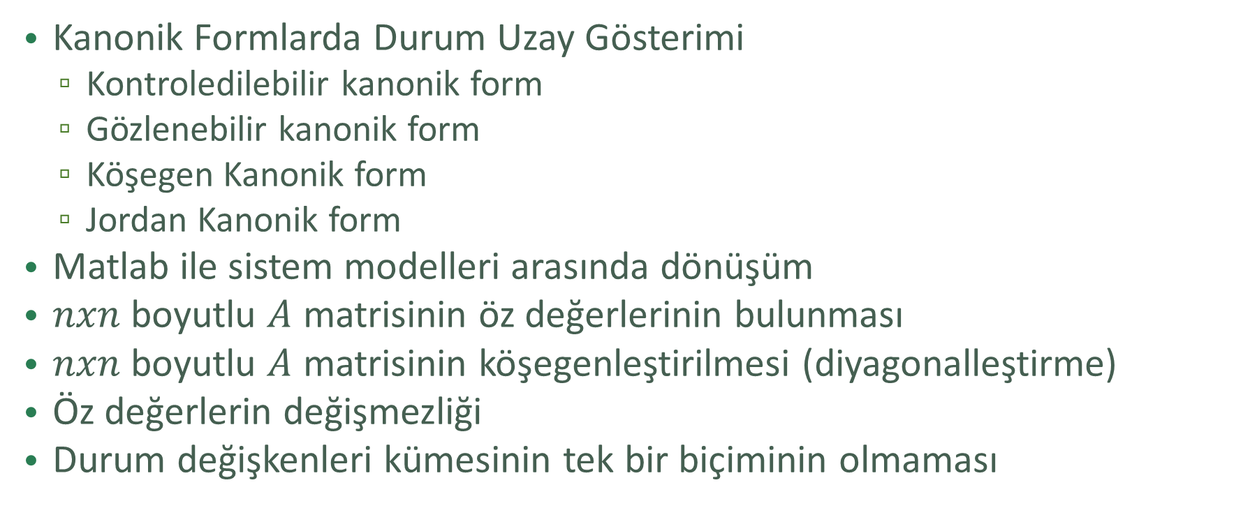
TRANSFER FONKSİYONU OLARAK VERİLEN SİSTEMLERİN DURUM UZAYI FORMUNDA GÖSTERİMİ
Kanonik Formlarda Durum Uzay Gösterimi
  Kontroledilebilir kanonik form
  Gözlenebilir kanonik form
  Köşegen Kanonik form
  Jordan Kanonik form
Matlab ile sistem modelleri arasında dönüşüm
$nxn$ boyutlu $A$ matrisinin öz değerlerinin bulunması
$nxn$ boyutlu $A$ matrisinin köşegenleştirilmesi (diyagonalleştirme)
Öz değerlerin değişmezliği
Durum değişkenleri kümesinin tek bir biçiminin olmaması

Slide 3
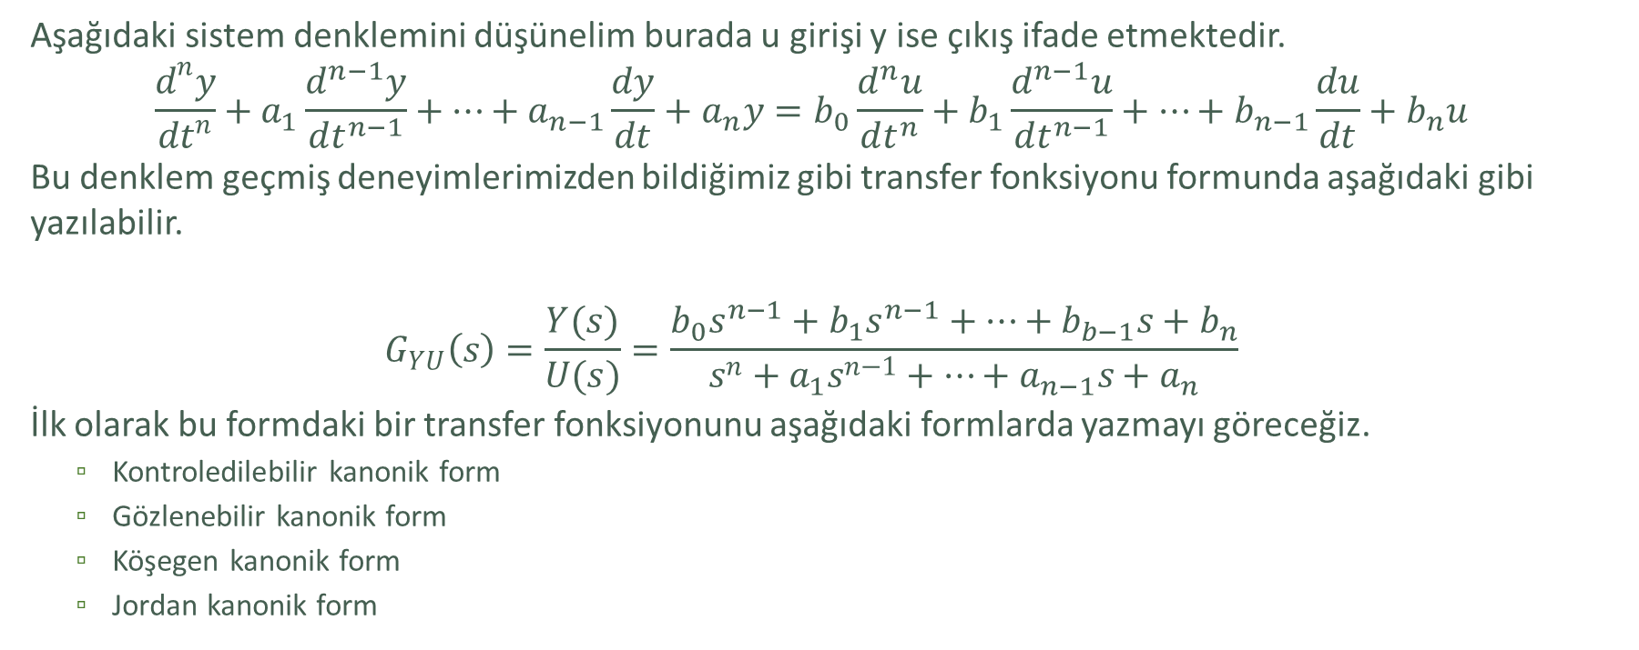
Kanonik Formlarda Durum Uzay Gösterimi
Aşağıdaki sistem denklemini düşünelim burada u girişi y ise çıkış ifade etmektedir.
$$\frac{d^{n}y}{dt^{n}}+a_{1}\frac{d^{n−1}y}{dt^{n−1}}+⋯+a_{n−1}\frac{dy}{dt}+a_{n}y=b_{0}\frac{d^{n}u}{dt^{n}}+b_{1}\frac{d^{n−1}u}{dt^{n−1}}+⋯+b_{n−1}\frac{du}{dt}+b_{n}u$$
Bu denklem geçmiş deneyimlerimizden bildiğimiz gibi transfer fonksiyonu formunda aşağıdaki gibi yazılabilir.
$$G_{YU}\left(s\right)=\frac{Y(s)}{U(s)}=\frac{b_{0}s^{n−1}+b_{1}s^{n−1}+…+b_{b−1}s+b_{n}}{s^{n}+a_{1}s^{n−1}+…+a_{n−1}s+a_{n}}$$
İlk olarak bu formdaki bir transfer fonksiyonunu aşağıdaki formlarda yazmayı göreceğiz.
  Kontroledilebilir kanonik form
  Gözlenebilir kanonik form
  Köşegen kanonik form
  Jordan kanonik form

Slide 4
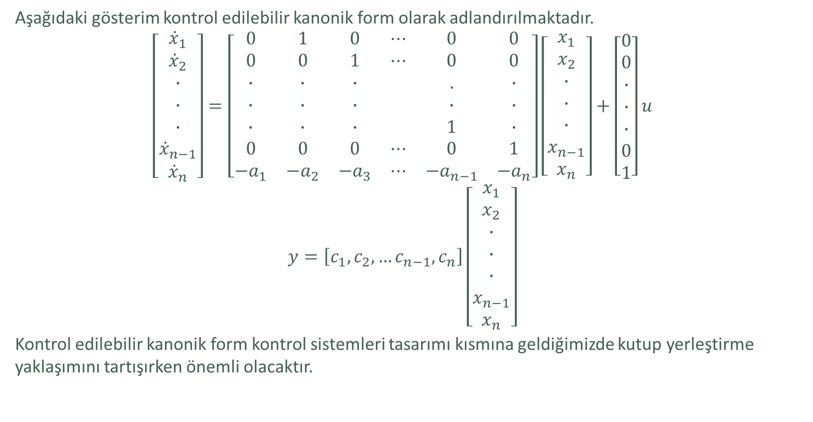
Kontrol Edilebilir Kanonik Form
Aşağıdaki gösterim kontrol edilebilir kanonik form olarak adlandırılmaktadır.
$$\left[\begin{matrix}{\dot{x}}_{1} \\ {\dot{x}}_{2} \\ ∙ \\ ∙ \\ ∙ \\ {\dot{x}}_{n−1} \\ {\dot{x}}_{n}\end{matrix}\right]=\left[\begin{matrix}0 & 1 & 0 & ⋯ & 0 & 0 \\ 0 & 0 & 1 & ⋯ & 0 & 0 \\ ∙ & ∙ & ∙ & & . & ∙ \\ ∙ & ∙ & ∙ & & ∙ & ∙ \\ ∙ & ∙ & ∙ & & 1 & ∙ \\ 0 & 0 & 0 & ⋯ & 0 & 1 \\ −a_{1} & −a_{2} & −a_{3} & ⋯ & −a_{n−1} & −a_{n}\end{matrix}\right]\left[\begin{matrix}x_{1} \\ x_{2} \\ ∙ \\ ∙ \\ ∙ \\ x_{n−1} \\ x_{n}\end{matrix}\right]+\left[\begin{matrix}0 \\ 0 \\ ∙ \\ ∙ \\ ∙ \\ 0 \\ 1\end{matrix}\right]u$$
$$y=\left[c_{1},c_{2}, …c_{n−1},c_{n}\right]\left[\begin{matrix}x_{1} \\ x_{2} \\ ∙ \\ ∙ \\ ∙ \\ x_{n−1} \\ x_{n}\end{matrix}\right]$$
Kontrol edilebilir kanonik form kontrol sistemleri tasarımı kısmına geldiğimizde kutup yerleştirme yaklaşımını tartışırken önemli olacaktır.

Slide 5
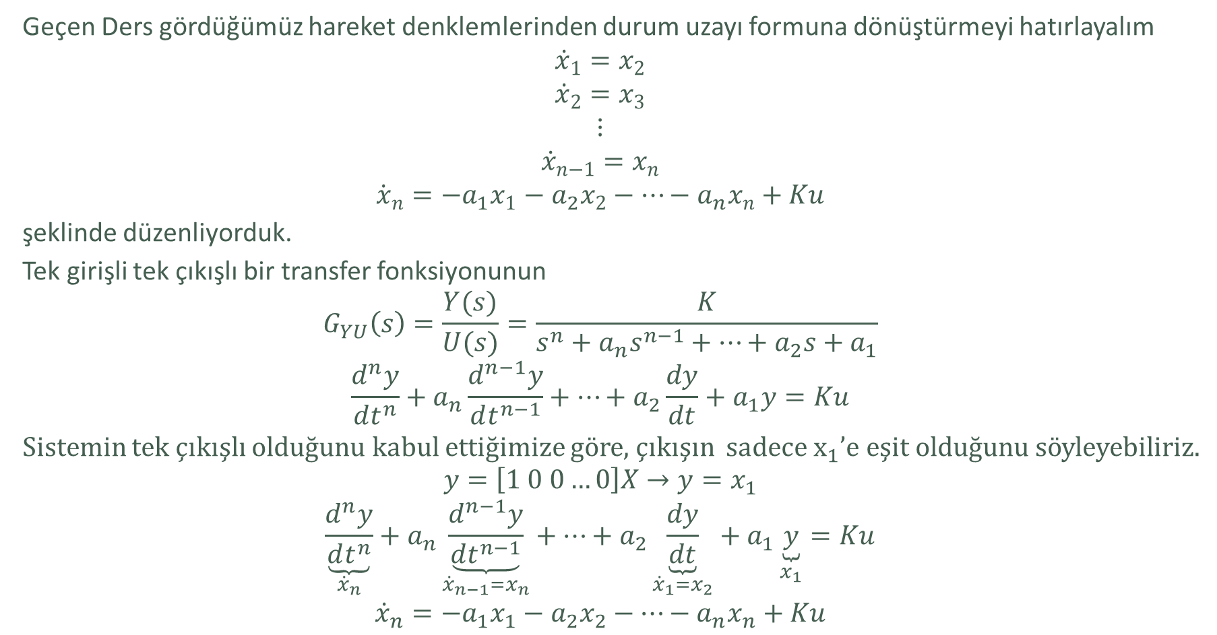
Kontrol Edilebilir Kanonik Formun Elde Edilişi
Geçen Ders gördüğümüz hareket denklemlerinden durum uzayı formuna dönüştürmeyi hatırlayalım
$${\dot{x}}_{1}=x_{2}$$
$${\dot{x}}_{2}=x_{3}$$
$$⋮$$
$${\dot{x}}_{n−1}=x_{n}$$
$${\dot{x}}_{n}=−a_{1}x_{1}−a_{2}x_{2}−…−a_{n}x_{n}+Ku$$
şeklinde düzenliyorduk.
Tek girişli tek çıkışlı bir transfer fonksiyonunun
$$G_{YU}\left(s\right)=\frac{Y(s)}{U(s)}=\frac{K}{s^{n}+a_{n}s^{n−1}+…+a_{2}s+a_{1}}$$
$$\frac{d^{n}y}{dt^{n}}+a_{n}\frac{d^{n−1}y}{dt^{n−1}}+⋯+a_{2}\frac{dy}{dt}+a_{1}y=Ku$$
Sistemin tek çıkışlı olduğunu kabul ettiğimize göre, çıkışın sadece $x_{1}$’e eşit olduğunu söyleyebiliriz.
$$y=\left[1 0 0…0\right]X→y=x_{1}$$
$$\underset{{\dot{x}}_{n}}{\underbrace{\frac{d^{n}y}{dt^{n}}}}+a_{n}\underset{{\dot{x}}_{n−1}=x_{n}}{\underbrace{\frac{d^{n−1}y}{dt^{n−1}}}}+⋯+a_{2}\underset{{\dot{x}}_{1}=x_{2}}{\underbrace{\frac{dy}{dt}}}+a_{1}\underset{x_{1}}{\underbrace{y}}=Ku$$
$${\dot{x}}_{n}=−a_{1}x_{1}−a_{2}x_{2}−…−a_{n}x_{n}+Ku$$

Slide 6
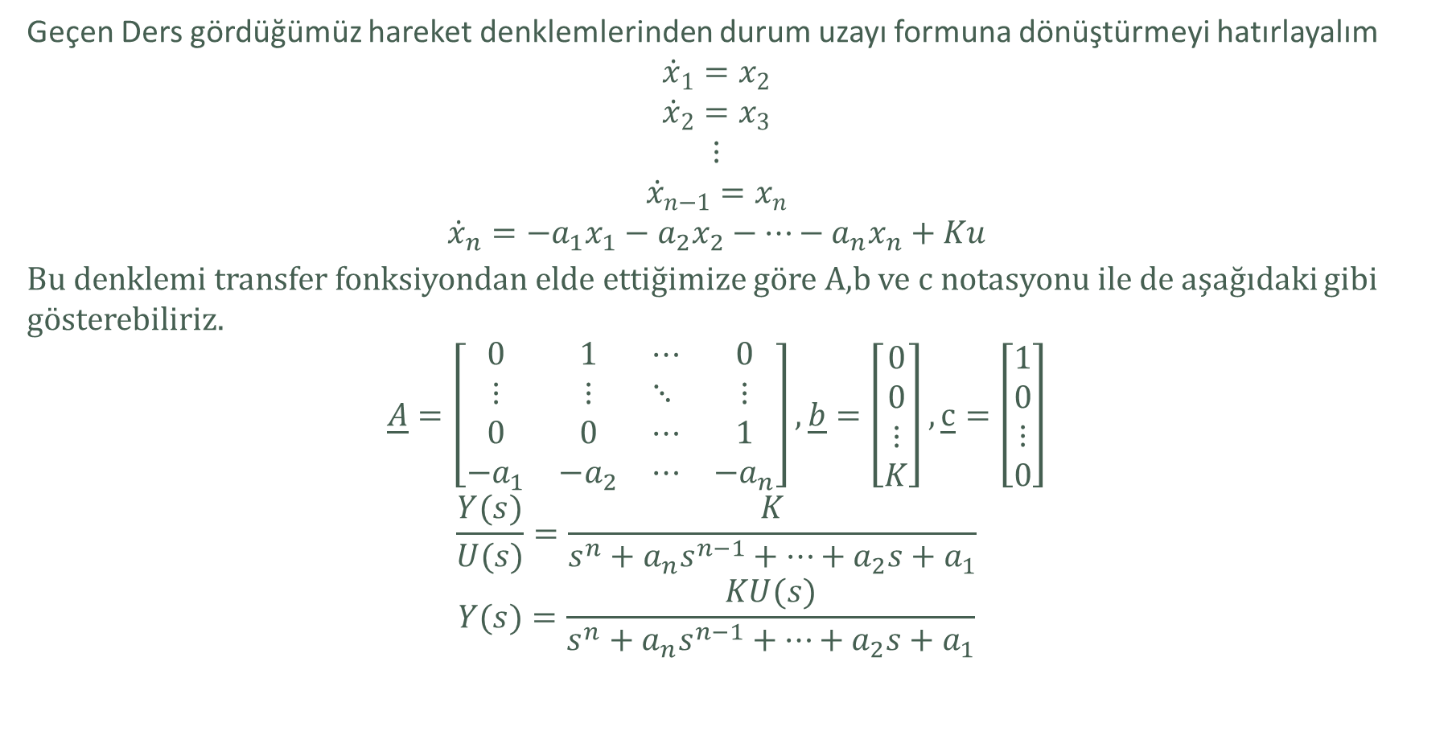
Kontrol Edilebilir Kanonik Formun Elde Edilişi
Geçen Ders gördüğümüz hareket denklemlerinden durum uzayı formuna dönüştürmeyi hatırlayalım
$${\dot{x}}_{1}=x_{2}$$
$${\dot{x}}_{2}=x_{3}$$
$$⋮$$
$${\dot{x}}_{n−1}=x_{n}$$
$${\dot{x}}_{n}=−a_{1}x_{1}−a_{2}x_{2}−…−a_{n}x_{n}+Ku$$
Bu denklemi transfer fonksiyondan elde ettiğimize göre A,b ve c notasyonu ile de aşağıdaki gibi gösterebiliriz.
$$\underline{A}=\left[\begin{matrix}0 & 1 & ⋯ & 0 \\ ⋮ & ⋮ & ⋱ & ⋮ \\ 0 & 0 & ⋯ & 1 \\ −a_{1} & −a_{2} & ⋯ & −a_{n}\end{matrix}\right],\underline{b}=\left[\begin{matrix}0 \\ 0 \\ ⋮ \\ K\end{matrix}\right],\underline{c}=\left[\begin{matrix}1 \\ 0 \\ ⋮ \\ 0\end{matrix}\right]$$
$$\frac{Y(s)}{U(s)}=\frac{K}{s^{n}+a_{n}s^{n−1}+…+a_{2}s+a_{1}}$$
$$Y(s)=\frac{KU(s)}{s^{n}+a_{n}s^{n−1}+…+a_{2}s+a_{1}}$$

Slide 7

Kontrol Edilebilir Kanonik Formun Elde Edilişi
$$G_{YU}\left(s\right)=\frac{Y(s)}{U(s)}=\frac{K\left(c_{n}s^{n−1}+…+c_{2}s+c_{1}\right)}{s^{n}+a_{n}s^{n−1}+…+a_{2}s+a_{1}}$$
$$\frac{Y(s)}{KU(s)}=\frac{\left(c_{n}s^{n−1}+…+c_{2}s+c_{1}\right)}{s^{n}+a_{n}s^{n−1}+…+a_{2}s+a_{1}}\frac{Z(s)}{Z(s)}$$
$$Y\left(s\right)=\left(c_{n}s^{n−1}+…+c_{2}s+c_{1}\right)Z(s)$$
$$KU\left(s\right)=\left(s^{n}+a_{n}s^{n−1}+…+a_{2}s+a_{1}\right)Z(s)$$
Ters Laplace Dönüşümü
$$y=c_{n}\frac{d^{n−1}z}{dt^{n−1}}+⋯+c_{2}\frac{dz}{dt}+c_{1}z$$
$$\frac{d^{n}z}{dt^{n}}+a_{n}\frac{d^{n−1}z}{dt^{n−1}}+⋯+a_{2}\frac{dz}{dt}+a_{1}z=Ku$$

Slide 8

Kontrol Edilebilir Kanonik Formun Elde Edilişi
$$y=c_{n}\frac{d^{n−1}z}{dt^{n−1}}+⋯+c_{2}\frac{dz}{dt}+c_{1}z$$
$$\frac{d^{n}z}{dt^{n}}+a_{n}\frac{d^{n−1}z}{dt^{n−1}}+⋯+a_{2}\frac{dz}{dt}+a_{1}z=Ku$$
$$x_{1}=z$$
$${\dot{x}}_{1}=x_{2}=\dot{z}$$
$${\dot{x}}_{2}=\ddot{z}$$
$$⋮$$
$${\dot{x}}_{n}=\frac{d^{n}z}{dt^{n}}$$
$${\dot{x}}_{n}=−a_{1}x_{1}−a_{2}x_{2}−…−a_{n}x_{n}+Ku$$
$$y=c_{1}x_{1}+cx_{2}+…+c_{n}x_{n}$$

Slide 9


Kontrol Edilebilir Kanonik Formun Elde Edilişi
$${\dot{x}}_{n}=−a_{1}x_{1}−a_{2}x_{2}−…−a_{n}x_{n}+Ku$$
$$y=c_{1}x_{1}+cx_{2}+…+c_{n}x_{n}$$
$$\dot{X}=\left[ \begin{matrix}1 & & \\ & 1 & \\ & & 1 \\ −a_{1} & & −a_{n}\end{matrix}\right]\underline{X}+\left[\begin{matrix}0 \\ ⋮ \\ 0 \\ K\end{matrix}\right]U$$
$$y=\left[c_{1},c_{2}, …c_{n−1},c_{n}\right]\underline{X}$$

Slide 10
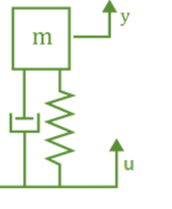
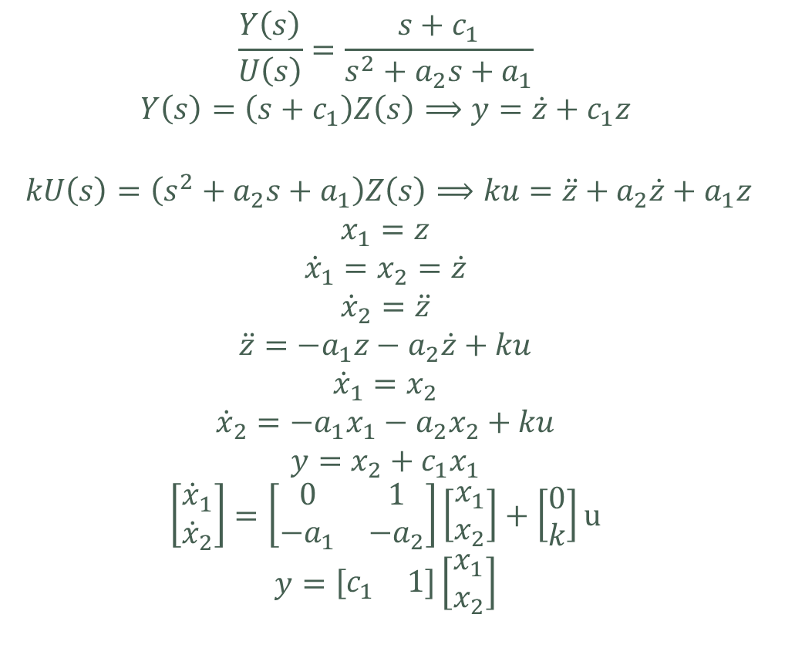
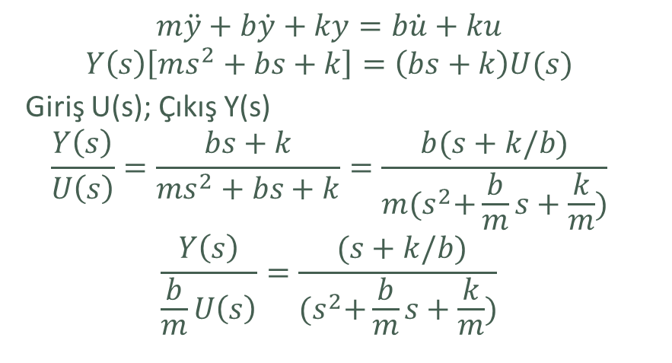
Kontrol Edilebilir Kanonik Formun Elde Edilişi
Örnek:
$$\frac{Y\left(s\right)}{U\left(s\right)}=\frac{s+c_{1}}{s^{2}+a_{2}s+a_{1}}$$
$$Y\left(s\right)=\left(s+c_{1}\right)Z\left(s\right)⟹y=\dot{z}+c_{1}z$$
$$kU\left(s\right)=\left(s^{2}+a_{2}s+a_{1}\right)Z\left(s\right)⟹ku=\ddot{z}+a_{2}\dot{z}+a_{1}z$$
$$x_{1}=z$$
$${\dot{x}}_{1}=x_{2}=\dot{z}$$
$${\dot{x}}_{2}=\ddot{z}$$
$$\ddot{z}=−a_{1}z−a_{2}\dot{z}+ku$$
$${\dot{x}}_{1}=x_{2}$$
$${\dot{x}}_{2}=−a_{1}x_{1}−a_{2}x_{2}+ku$$
$$y=x_{2}+c_{1}x_{1}$$
$$\left[\begin{matrix}{\dot{x}}_{1} \\ {\dot{x}}_{2}\end{matrix}\right]=\left[\begin{matrix}0 & 1 \\ −a_{1} & −a_{2}\end{matrix}\right]\left[\begin{matrix}x_{1} \\ x_{2}\end{matrix}\right]+\left[\begin{matrix}0 \\ k\end{matrix}\right]u$$
$$y=\left[\begin{matrix}c_{1} & 1\end{matrix}\right]\left[\begin{matrix}x_{1} \\ x_{2}\end{matrix}\right]$$
$$m\ddot{y}+b\dot{y}+ky=b\dot{u}+ku$$
$$Y\left(s\right)\left[ms^{2}+bs+k\right]=\left(bs+k\right)U(s)$$
Giriş U(s); Çıkış Y(s)
$$\frac{Y\left(s\right)}{U\left(s\right)}=\frac{bs+k}{{ms}^{2}+bs+k}=\frac{b(s+k/b)}{m{(s}^{2}+\frac{b}{m}s+\frac{k}{m})}$$
$$\frac{Y\left(s\right)}{\frac{b}{m}U\left(s\right)}=\frac{ (s+k/b)}{{(s}^{2}+\frac{b}{m}s+\frac{k}{m})}$$

Slide 11
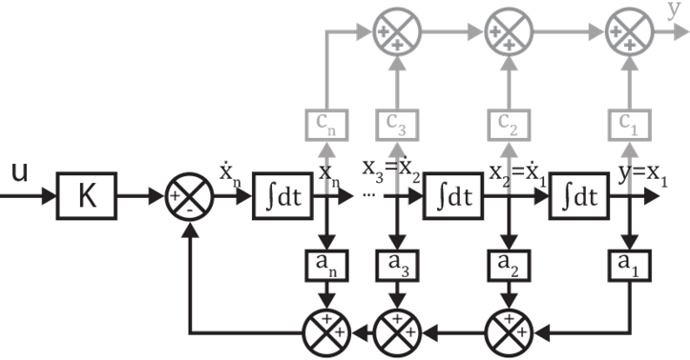

Kontrol Edilebilir Kanonik Formun Elde Edilişi
$${\dot{x}}_{n}=−a_{1}x_{1}−a_{2}x_{2}−…−a_{n}x_{n}+Ku$$
$$y=\left[c_{1},c_{2}, …c_{n−1},c_{n}\right]\underline{X}$$
$$y=\left[c_{1},c_{2}, …c_{n−1},c_{n}\right]\left[\begin{matrix}x_{1} \\ x_{2} \\ ∙ \\ ∙ \\ ∙ \\ x_{n−1} \\ x_{n}\end{matrix}\right]$$

Slide 12
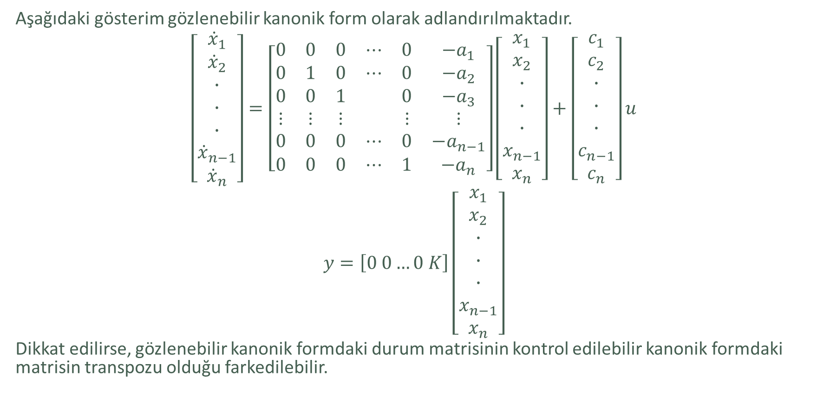
Gözlenebilir Kanonik Form
Aşağıdaki gösterim gözlenebilir kanonik form olarak adlandırılmaktadır.
$$\left[\begin{matrix}{\dot{x}}_{1} \\ {\dot{x}}_{2} \\ ∙ \\ ∙ \\ ∙ \\ {\dot{x}}_{n−1} \\ {\dot{x}}_{n}\end{matrix}\right]=\left[\begin{matrix}0 & 0 & 0 & ⋯ & 0 & −a_{1} \\ 0 & 1 & 0 & ⋯ & 0 & −a_{2} \\ 0 & 0 & 1 & & 0 & −a_{3} \\ ⋮ & ⋮ & ⋮ & & ⋮ & ⋮ \\ 0 & 0 & 0 & ⋯ & 0 & −a_{n−1} \\ 0 & 0 & 0 & ⋯ & 1 & −a_{n}\end{matrix}\right]\left[\begin{matrix}x_{1} \\ x_{2} \\ ∙ \\ ∙ \\ ∙ \\ x_{n−1} \\ x_{n}\end{matrix}\right]+\left[\begin{matrix}c_{1} \\ c_{2} \\ ∙ \\ ∙ \\ ∙ \\ c_{n−1} \\ c_{n}\end{matrix}\right]u$$
$$y=\left[0 0…0 K\right]\left[\begin{matrix}x_{1} \\ x_{2} \\ ∙ \\ ∙ \\ ∙ \\ x_{n−1} \\ x_{n}\end{matrix}\right]$$
Dikkat edilirse, gözlenebilir kanonik formdaki durum matrisinin kontrol edilebilir kanonik formdaki matrisin transpozu olduğu farkedilebilir.

Slide 13
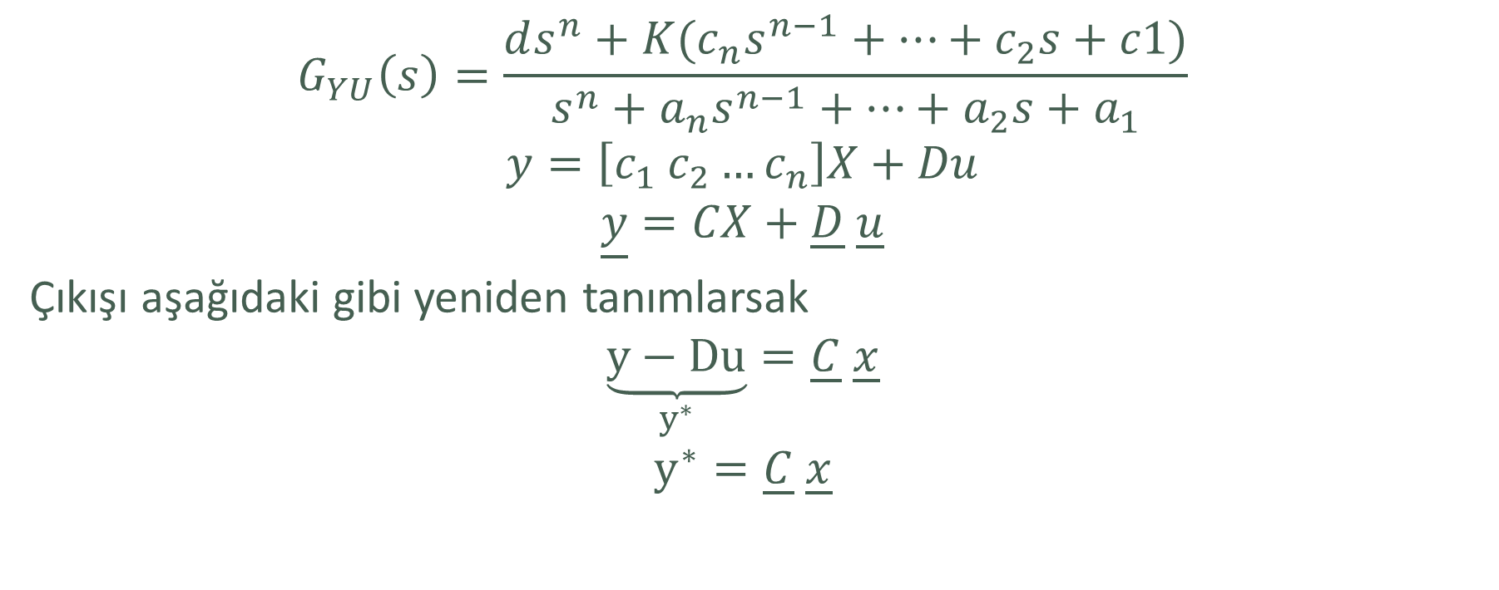
Gözlenebilir Kanonik Formun Elde Edilişi
$$G_{YU}\left(s\right)=\frac{ds^{n}+K(c_{n}s^{n−1}+…+c_{2}s+c1)}{s^{n}+a_{n}s^{n−1}+…+a_{2}s+a_{1}}$$
$$y=\left[c_{1} c_{2}…c_{n}\right]X+Du$$
$$\underline{y}=CX+\underline{D} \underline{u}$$
Çıkışı aşağıdaki gibi yeniden tanımlarsak
$$\underset{y^{∗}}{\underbrace{y−Du}}=\underline{C} \underline{x}$$
$$y^{∗}=\underline{C} \underline{x}$$

Slide 14
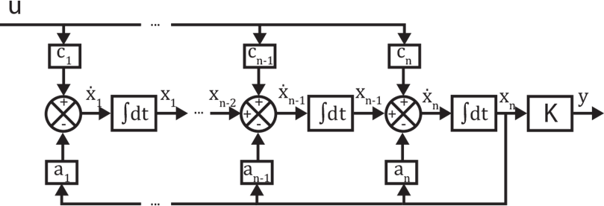
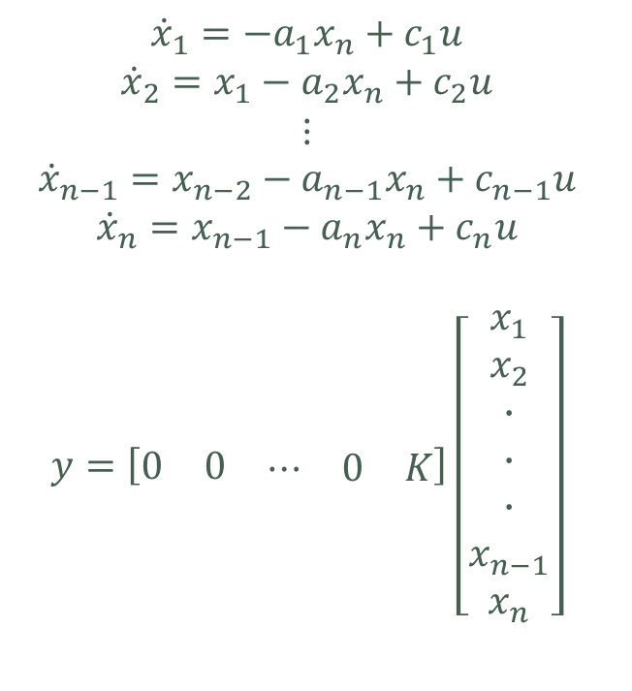
Gözlenebilir Kanonik Formun Elde Edilişi
$${\dot{x}}_{1}=−a_{1}x_{n}+c_{1}u$$
$${\dot{x}}_{2}=x_{1}−a_{2}x_{n}+c_{2}u$$
$$⋮$$
$${\dot{x}}_{n−1}=x_{n−2}−a_{n−1}x_{n}+c_{n−1}u$$
$${\dot{x}}_{n}=x_{n−1}−a_{n}x_{n}+c_{n}u$$
$$y=\left[\begin{matrix}0 & 0 & \begin{matrix}⋯ & 0 & K\end{matrix}\end{matrix}\right]\left[\begin{matrix}x_{1} \\ x_{2} \\ ∙ \\ ∙ \\ ∙ \\ x_{n−1} \\ x_{n}\end{matrix}\right]$$

Slide 15

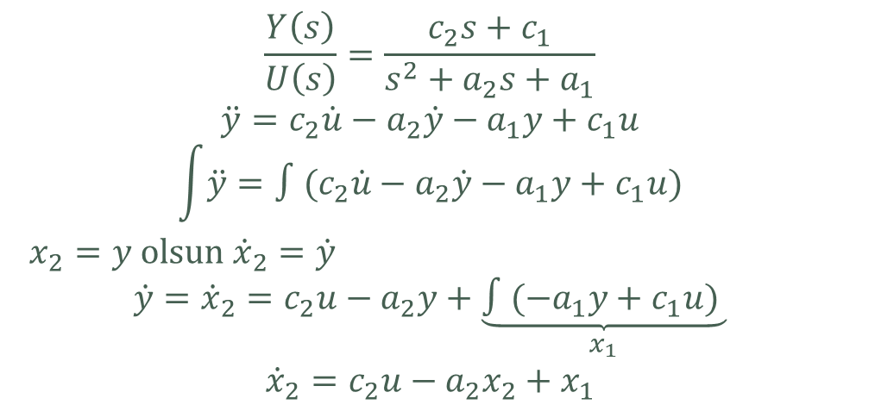
Gözlenebilir Kanonik Formun Elde Edilişi
Örnek:
$${\dot{x}}_{1}=−a_{1}x_{2}+c_{1}u$$
$$\left[\begin{matrix}{\dot{x}}_{1} \\ {\dot{x}}_{2}\end{matrix}\right]=\left[\begin{matrix}0 & −a_{1} \\ 1 & −a_{2}\end{matrix}\right]\left[\begin{matrix}x_{1} \\ x_{2}\end{matrix}\right]+\left[\begin{matrix}c_{1} \\ c_{2}\end{matrix}\right]u$$
$$y=\left[\begin{matrix}0 & 1\end{matrix}\right]\left[\begin{matrix}x_{1} \\ x_{2}\end{matrix}\right]$$
$$\frac{Y\left(s\right)}{U\left(s\right)}=\frac{c_{2}s+c_{1}}{s^{2}+a_{2}s+a_{1}}$$
$$\ddot{y}=c_{2}\dot{u}−a_{2}\dot{y}−a_{1}y+c_{1}u$$
$$\int{\ddot{y}}=∫(c_{2}\dot{u}−a_{2}\dot{y}−a_{1}y+c_{1}u)$$
$x_{2}=y$ olsun ${\dot{x}}_{2}=\dot{y}$
$$\dot{y}={\dot{x}}_{2}=c_{2}u−a_{2}y+\underset{x_{1}}{\underbrace{∫(−a_{1}y+c_{1}u) }}$$
$${\dot{x}}_{2}=c_{2}u−a_{2}x_{2}+x_{1}$$

Slide 16
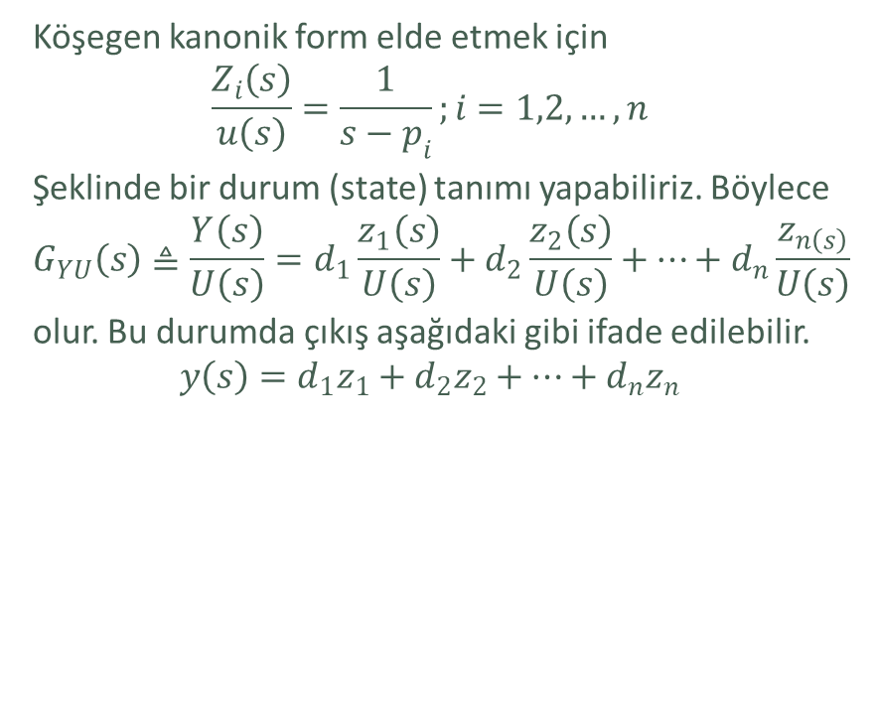
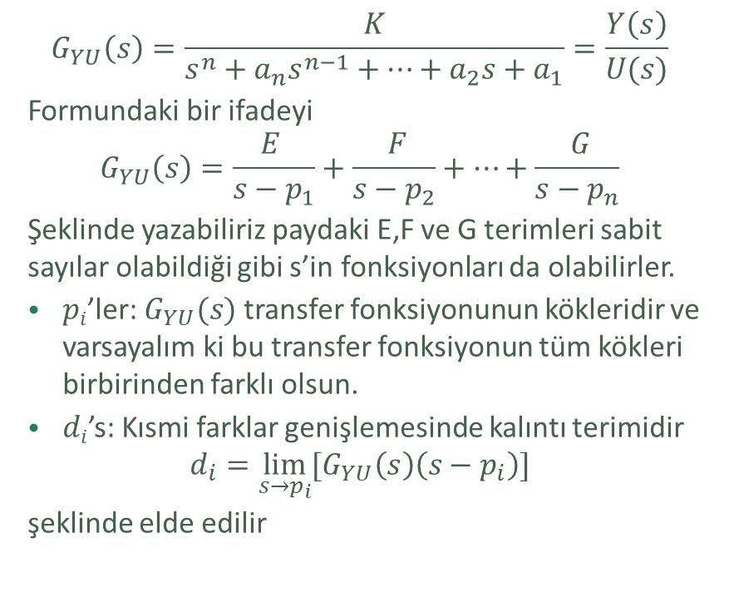
Köşegen kanonik form
$$G_{YU}\left(s\right)=\frac{K}{s^{n}+a_{n}s^{n−1}+…+a_{2}s+a_{1}}=\frac{Y\left(s\right)}{U(s)}$$
Formundaki bir ifadeyi
$$G_{YU}\left(s\right)=\frac{E }{s−p_{1}}+\frac{ F}{s−p_{2}}+…+\frac{ G}{s−p_{n}}$$
Şeklinde yazabiliriz paydaki E,F ve G terimleri sabit sayılar olabildiği gibi s’in fonksiyonları da olabilirler.
$pi$’ler: $G_{YU}(s)$ transfer fonksiyonunun kökleridir ve varsayalım ki bu transfer fonksiyonun tüm kökleri birbirinden farklı olsun.
$di$’s: Kısmi farklar genişlemesinde kalıntı terimidir
$$d_{i}=\lim_{s→p_{i}}{[G_{YU}\left(s\right)\left(s−p_{i}\right)]}$$
şeklinde elde edilir
Köşegen kanonik form elde etmek için
$$\frac{Z_{i}\left(s\right)}{u\left(s\right)}=\frac{1}{s−p_{i}};i=1,2,…,n$$
Şeklinde bir durum (state) tanımı yapabiliriz. Böylece
$$G_{YU}\left(s\right)≜\frac{Y\left(s\right)}{U\left(s\right)}=d_{1}\frac{z_{1}\left(s\right)}{U\left(s\right)}+d_{2}\frac{z_{2}\left(s\right)}{U\left(s\right)}+…+d_{n}\frac{z_{n\left(s\right)}}{U\left(s\right)}$$
olur. Bu durumda çıkış aşağıdaki gibi ifade edilebilir.
$$y\left(s\right)=d_{1}z_{1}+d_{2}z_{2}+…+d_{n}z_{n}$$

Slide 17
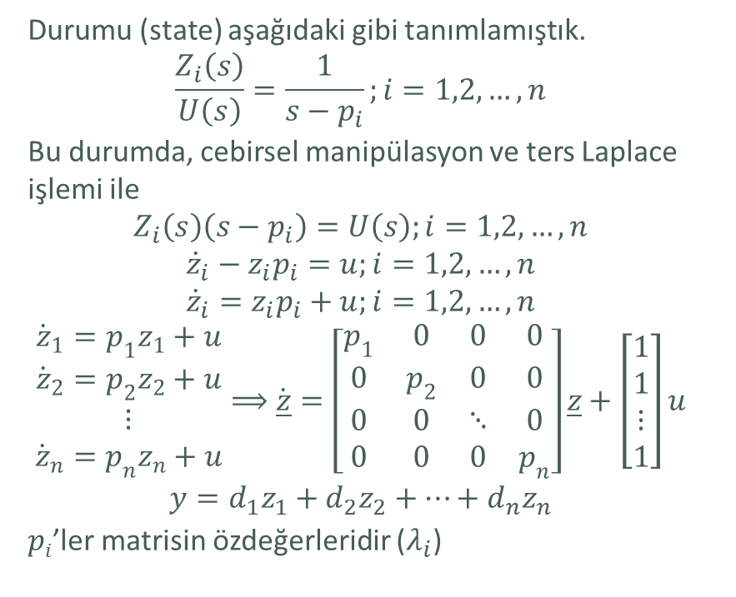
Köşegen kanonik form
Durumu (state) aşağıdaki gibi tanımlamıştık.
$$\frac{Z_{i}\left(s\right)}{U\left(s\right)}=\frac{1}{s−p_{i}};i=1,2,…,n$$
Bu durumda, cebirsel manipülasyon ve ters Laplace işlemi ile
$$Z_{i}\left(s\right)\left(s−p_{i}\right)=U\left(s\right);i=1,2,…,n$$
$${\dot{z}}_{i}−z_{i}p_{i}=u;i=1,2,…,n$$
$${\dot{z}}_{i}=z_{i}p_{i}+u;i=1,2,…,n$$
$$\begin{matrix}{\dot{z}}_{1}=p_{1}z_{1}+u \\ {\dot{z}}_{2}=p_{2}z_{2}+u \\ ⋮ \\ {\dot{z}}_{n}=p_{n}z_{n}+u\end{matrix}⟹\underline{\dot{z}}=\left[\begin{matrix}p_{1} & 0 & 0 & 0 \\ 0 & p_{2} & 0 & 0 \\ 0 & 0 & ⋱ & 0 \\ 0 & 0 & 0 & p_{n}\end{matrix}\right]\underline{z}+\left[\begin{matrix}1 \\ 1 \\ ⋮ \\ 1\end{matrix}\right]u$$
$$y=d_{1}z_{1}+d_{2}z_{2}+…+d_{n}z_{n}$$
$pi$’ler matrisin özdeğerleridir ($λ_{i}$)

Slide 18

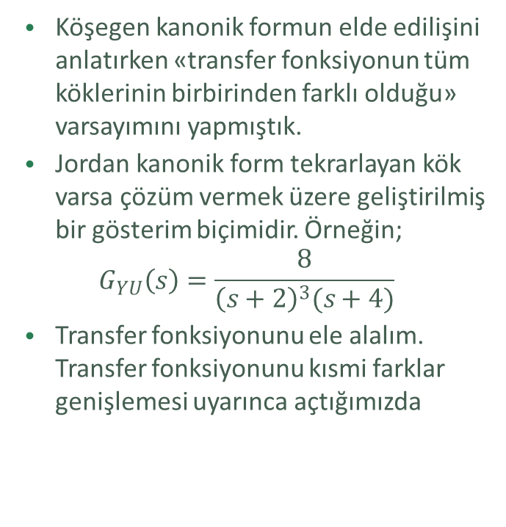
Jordan Kanonik form
Köşegen kanonik formun elde edilişini anlatırken «transfer fonksiyonun tüm köklerinin birbirinden farklı olduğu» varsayımını yapmıştık.
Jordan kanonik form tekrarlayan kök varsa çözüm vermek üzere geliştirilmiş bir gösterim biçimidir. Örneğin;
$$G_{YU}\left(s\right)=\frac{8}{{\left(s+2\right)}^{3}(s+4)}$$
Transfer fonksiyonunu ele alalım. Transfer fonksiyonunu kısmi farklar genişlemesi uyarınca açtığımızda
$$G_{YU}\left(s\right)=\frac{8}{{\left(s+2\right)}^{3}(s+4)}=\frac{4}{{\left(s+2\right)}^{3}}+ \frac{−2}{{\left(s+2\right)}^{2}}+\frac{1}{s+2}+ \frac{−1}{s+4}$$
$$\frac{z_{4}}{u}=\frac{1}{s+4}$$
$$\frac{z_{3}}{u}=\frac{1}{s+2}$$
$$\frac{z_{2}}{u}=\frac{1}{{\left(s+2\right)}^{2}}=\frac{1}{s+2}∙\frac{1}{s+2}⇒\frac{1}{s+2}∙\frac{z_{3}}{u}$$
$$\frac{z_{2}}{u}=\frac{1}{s+2}∙\frac{z_{3}}{u}⇒\frac{z_{2}}{z_{3}}=\frac{1}{s+2}$$
$$\frac{z_{1}}{u}=\frac{1}{{\left(s+2\right)}^{3}}=\frac{1}{s+2}∙\frac{z_{2}}{u}⟹\frac{z_{1}}{z_{2}}=\frac{1}{s+2}$$

Slide 19

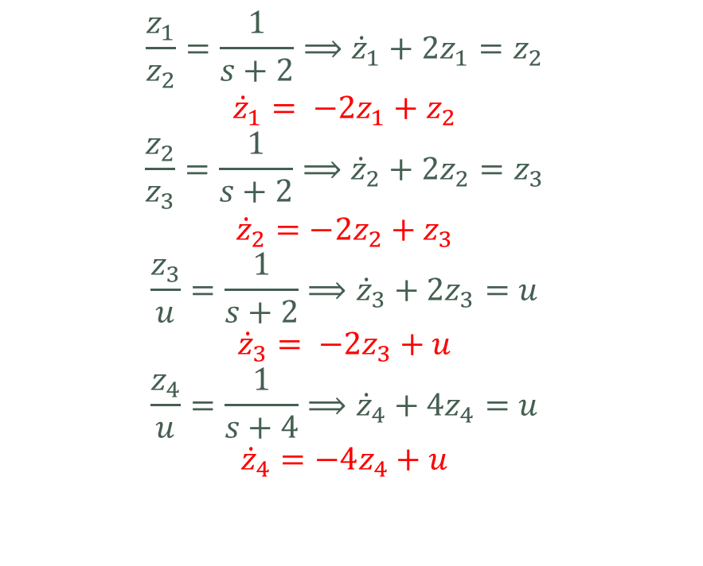
Jordan Kanonik form
$$\frac{z_{1}}{z_{2}}=\frac{1}{s+2}⟹{\dot{z}}_{1}+2z_{1}=z_{2}$$
$${\dot{z}}_{1}= −2z_{1}+z_{2}$$
$$\frac{z_{2}}{z_{3}}=\frac{1}{s+2}⟹{\dot{z}}_{2}+2z_{2}=z_{3}$$
$${\dot{z}}_{2}=−2z_{2}+z_{3}$$
$$\frac{z_{3}}{u}=\frac{1}{s+2}⟹{\dot{z}}_{3}+2z_{3}=u$$
$${\dot{z}}_{3}= −2z_{3}+u$$
$$\frac{z_{4}}{u}=\frac{1}{s+4}⟹{\dot{z}}_{4}+4z_{4}=u$$
$${\dot{z}}_{4}=−4z_{4}+u$$
$$\dot{z}=\left[\begin{matrix}−2 & 1 & 0 & 0 \\ 0 & −2 & 1 & 0 \\ 0 & 0 & −2 & 0 \\ 0 & 0 & 0 & −4\end{matrix}\right]\underline{z}+\left[\begin{matrix}0 \\ 0 \\ 1 \\ 1\end{matrix}\right]u$$
$$y=d_{1}z_{1}+d_{2}z_{2}+…+d_{n}z_{n}$$
$$y=[\begin{matrix}4 & −2 & 1 & −1]\underline{z}\end{matrix}$$

Slide 20
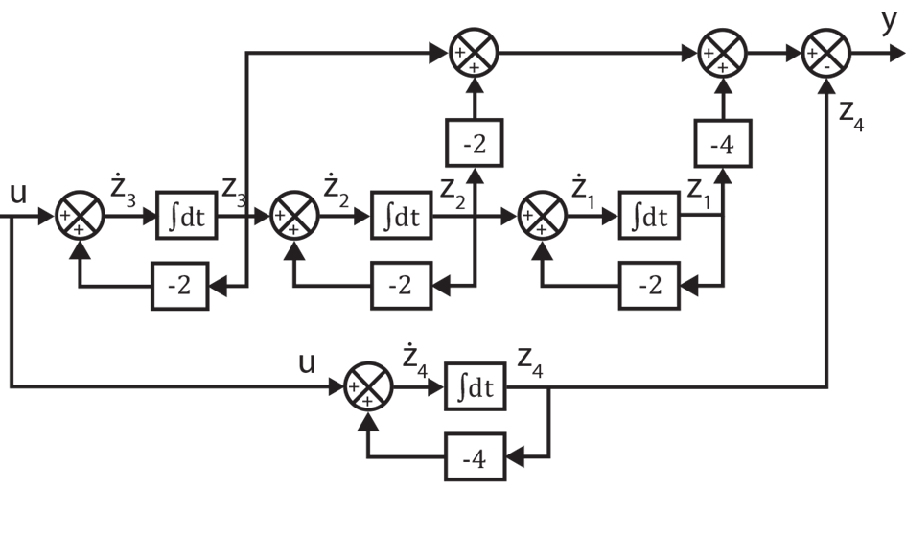

Jordan Kanonik form
$${\dot{z}}_{1}= −2z_{1}+z_{2}$$
$${\dot{z}}_{2}=−2z_{2}+z_{3}$$
$${\dot{z}}_{3}= −2z_{3}+u$$
$${\dot{z}}_{4}=−4z_{4}+u$$
$$y=[\begin{matrix}4 & −2 & 1 & −1]\underline{z}\end{matrix}$$

Slide 21

Örnek
Aşağıda verilen transfer fonksiyonunu kontrol edilebilir kanonik form, gözlenebilir kanonik form ve köşegen kanonik formda durum uzayı gösterimi olarak elde ediniz.
$$G_{YU}\left(s\right)=\frac{Y\left(s\right)}{U\left(s\right)}=\frac{s+3}{s^{2}+3s+2}$$

Slide 22
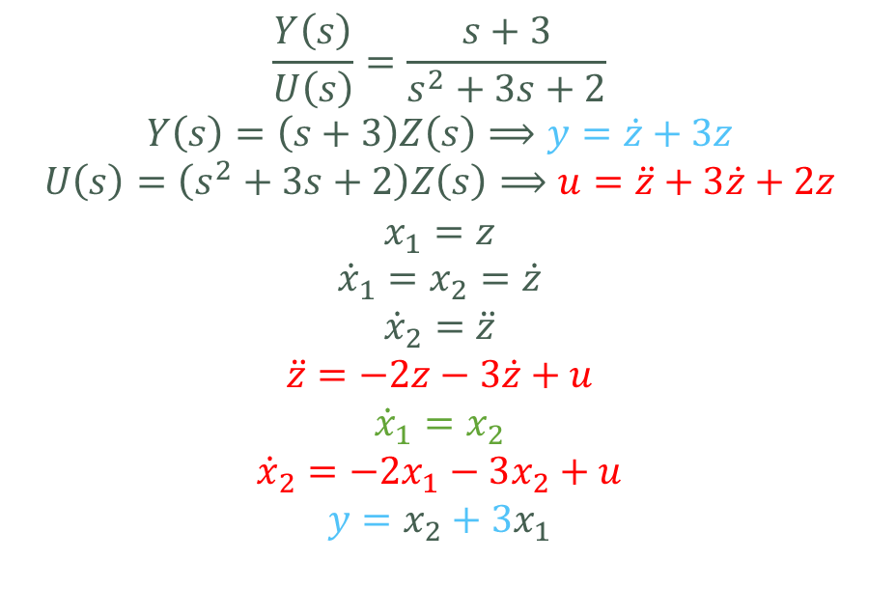

Örnek: $G_{YU}\left(s\right)=\frac{Y\left(s\right)}{U\left(s\right)}=\frac{s+3}{s^{2}+3s+2}$
Kontrol Edilebilir Kanonik Form
$$\frac{Y\left(s\right)}{U\left(s\right)}=\frac{s+3}{s^{2}+3s+2}$$
$$Y\left(s\right)=\left(s+3\right)Z\left(s\right)⟹y=\dot{z}+3z$$
$$U\left(s\right)=\left(s^{2}+3s+2\right)Z\left(s\right)⟹u=\ddot{z}+3\dot{z}+2z$$
$$x_{1}=z$$
$${\dot{x}}_{1}=x_{2}=\dot{z}$$
$${\dot{x}}_{2}=\ddot{z}$$
$$\ddot{z}=−2z−3\dot{z}+u$$
$${\dot{x}}_{1}=x_{2}$$
$${\dot{x}}_{2}=−2x_{1}−3x_{2}+u$$
$$y=x_{2}+3x_{1}$$
$\left.\begin{matrix}{\dot{x}}_{1}=x_{2} \\ {\dot{x}}_{2}=−2x_{1}−3x_{2}+u \end{matrix}\right\}⟹\left[\begin{matrix}{\dot{x}}_{1} \\ {\dot{x}}_{2}\end{matrix}\right]=\left[\begin{matrix}0 & 1 \\ −2 & −3\end{matrix}\right]\left[\begin{matrix}x_{1} \\ x_{2}\end{matrix}\right]$+$\left[\begin{matrix}0 \\ 1\end{matrix}\right]$u
$$y=x_{2}+3x_{1}⟹y=\left[\begin{matrix}3 & 1\end{matrix}\right]\left[\begin{matrix}x_{1} \\ x_{2}\end{matrix}\right]$$

Slide 23
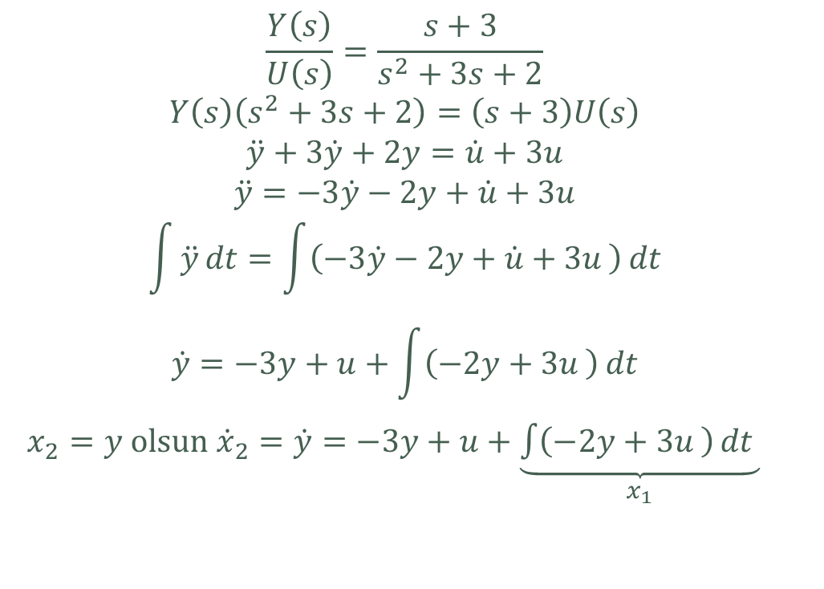

Örnek: $G_{YU}\left(s\right)=\frac{Y\left(s\right)}{U\left(s\right)}=\frac{s+3}{s^{2}+3s+2}$
Gözlenebilir Kanonik Form
$$\frac{Y\left(s\right)}{U\left(s\right)}=\frac{s+3}{s^{2}+3s+2}$$
$$Y\left(s\right)\left(s^{2}+3s+2\right)=\left(s+3\right)U\left(s\right)$$
$$\ddot{y}+3\dot{y}+2y=\dot{u}+3u$$
$$\ddot{y}=−3\dot{y}−2y+\dot{u}+3u$$
$$\int{\ddot{y}}dt=\int{\left(−3\dot{y}−2y+\dot{u}+3u \right)}dt$$
$$\dot{y}=−3y+u+\int{\left(−2y+3u \right)}dt$$
$x_{2}=y$ olsun ${\dot{x}}_{2}=\dot{y}=−3y+u+\underset{x_{1}}{\underbrace{\int{\left(−2y+3u \right)}dt }}$
$${\dot{x}}_{1}=−2x_{2}+3u$$
$${\dot{x}}_{2}=−3x_{2}+x_{1}+u$$
$$y=x_{2}$$
$$\left[\begin{matrix}{\dot{x}}_{1} \\ {\dot{x}}_{2}\end{matrix}\right]=\left[\begin{matrix}0 & −2 \\ 1 & −3\end{matrix}\right]\left[\begin{matrix}x_{1} \\ x_{2}\end{matrix}\right]+\left[\begin{matrix}3 \\ 1\end{matrix}\right]u$$
$$y=x_{2}⟹y=\left[\begin{matrix}0 & 1\end{matrix}\right]\left[\begin{matrix}x_{1} \\ x_{2}\end{matrix}\right]$$

Slide 24
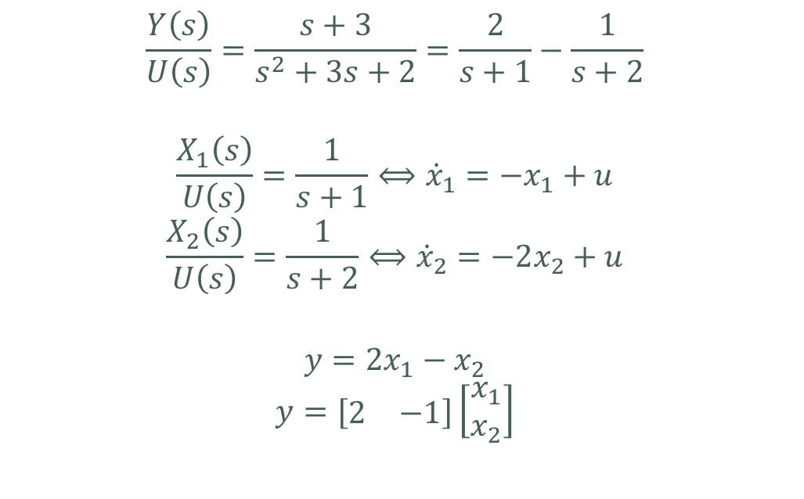

Örnek: $G_{YU}\left(s\right)=\frac{Y\left(s\right)}{U\left(s\right)}=\frac{s+3}{s^{2}+3s+2}$
Köşegen Kanonik Form
$$\frac{Y\left(s\right)}{U\left(s\right)}=\frac{s+3}{s^{2}+3s+2}=\frac{2}{s+1}−\frac{1}{s+2}$$
$$\frac{X_{1}\left(s\right)}{U\left(s\right)}=\frac{1}{s+1}⟺{\dot{x}}_{1}=−x_{1}+u$$
$$\frac{X_{2}\left(s\right)}{U\left(s\right)}=\frac{1}{s+2}⟺{\dot{x}}_{2}=−2x_{2}+u$$
$$y=2x_{1}−x_{2}$$
$$y=[\begin{matrix}2 & −1\end{matrix}]\left[\begin{matrix}x_{1} \\ x_{2}\end{matrix}\right]$$
$$\left[\begin{matrix}{\dot{x}}_{1} \\ {\dot{x}}_{2}\end{matrix}\right]=\left[\begin{matrix}−1 & 0 \\ 0 & −2\end{matrix}\right]\left[\begin{matrix}x_{1} \\ x_{2}\end{matrix}\right]+\left[\begin{matrix}1 \\ 1\end{matrix}\right]u$$
$$y=[\begin{matrix}2 & −1\end{matrix}]\left[\begin{matrix}x_{1} \\ x_{2}\end{matrix}\right]$$

Slide 25
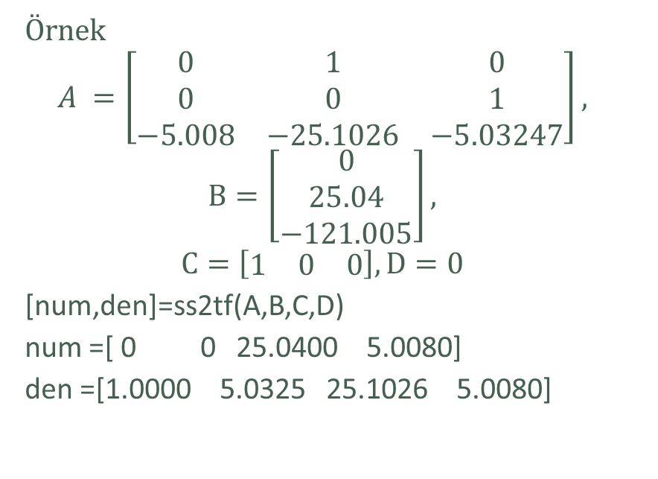
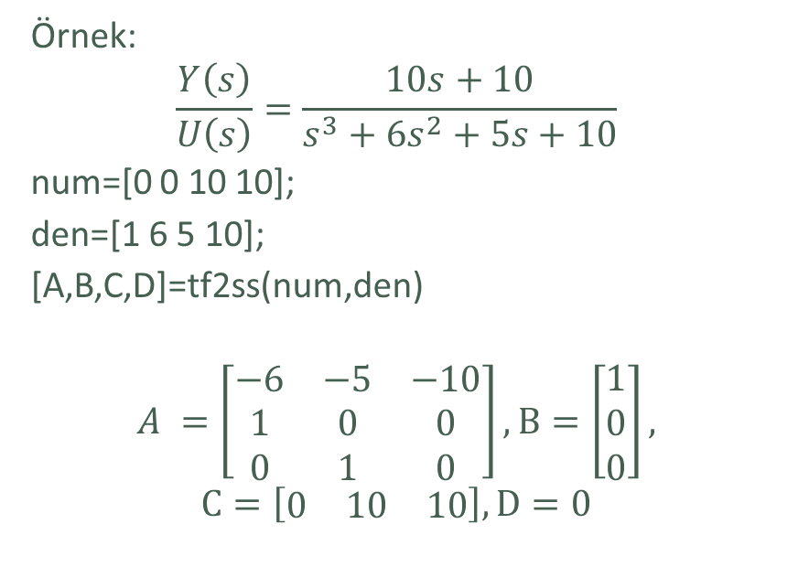
Matlab ile Sistem Modellerinin Dönüşümü
Transfer fonksiyonundan durum uzayı gösterimine
[A,B,C,D]=tf2ss(num,den)
Durum uzayı gösteriminden transfer fonksiyonuna
[num,den]=ss2tf(A,B,C,D,ui)
Örnek:
$$\frac{Y\left(s\right)}{U\left(s\right)}=\frac{10s+10}{s^{3}+6s^{2}+5s+10}$$
num=[0 0 10 10];
den=[1 6 5 10];
[A,B,C,D]=tf2ss(num,den)
$$A =\left[\begin{matrix}−6 & −5 & −10 \\ 1 & 0 & 0 \\ 0 & 1 & 0\end{matrix}\right],B=\left[\begin{matrix}1 \\ 0 \\ 0\end{matrix}\right],$$
$$C=\left[\begin{matrix}0 & 10 & 10\end{matrix}\right], D=0$$
Örnek
$$A =\left[\begin{matrix}0 & 1 & 0 \\ 0 & 0 & 1 \\ −5.008 & −25.1026 & −5.03247\end{matrix}\right],$$
$$B=\left[\begin{matrix}0 \\ 25.04 \\ −121.005\end{matrix}\right],$$
$$C=\left[\begin{matrix}1 & 0 & 0\end{matrix}\right], D=0$$
[num,den]=ss2tf(A,B,C,D)
num =[ 0 0 25.0400 5.0080]
den =[1.0000 5.0325 25.1026 5.0080]

Slide 26
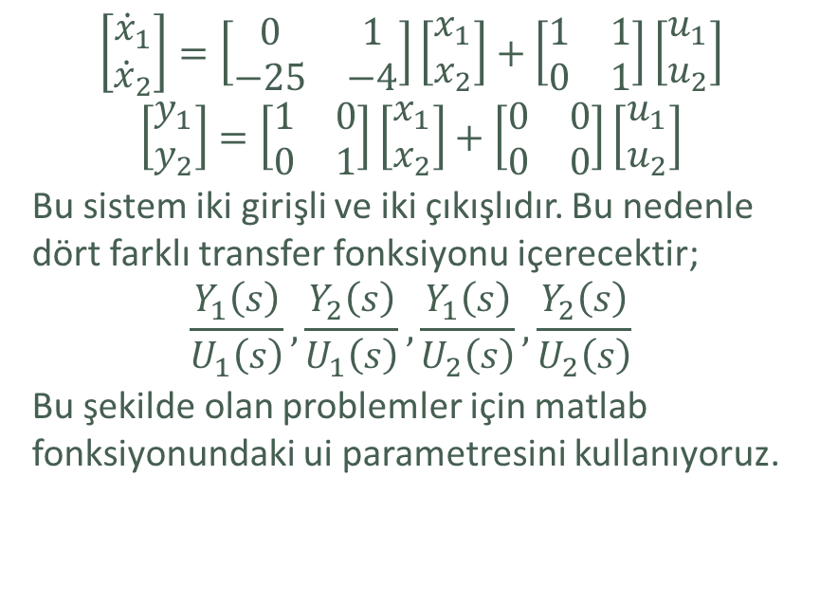
MIMO sistemlerde transfer fonksiyonu gösterimi
Örnek
$$\left[\begin{matrix}{\dot{x}}_{1} \\ {\dot{x}}_{2}\end{matrix}\right]=\left[\begin{matrix}0 & 1 \\ −25 & −4\end{matrix}\right]\left[\begin{matrix}x_{1} \\ x_{2}\end{matrix}\right]+\left[\begin{matrix}1 & 1 \\ 0 & 1\end{matrix}\right]\left[\begin{matrix}u_{1} \\ u_{2}\end{matrix}\right]$$
$$\left[\begin{matrix}y_{1} \\ y_{2}\end{matrix}\right]=\left[\begin{matrix}1 & 0 \\ 0 & 1\end{matrix}\right]\left[\begin{matrix}x_{1} \\ x_{2}\end{matrix}\right]+\left[\begin{matrix}0 & 0 \\ 0 & 0\end{matrix}\right]\left[\begin{matrix}u_{1} \\ u_{2}\end{matrix}\right]$$
Bu sistem iki girişli ve iki çıkışlıdır. Bu nedenle dört farklı transfer fonksiyonu içerecektir;
$$\frac{Y_{1}\left(s\right)}{U_{1}\left(s\right)},\frac{Y_{2}\left(s\right)}{U_{1}\left(s\right)},\frac{Y_{1}\left(s\right)}{U_{2}\left(s\right)},\frac{Y_{2}\left(s\right)}{U_{2}\left(s\right)}$$
Bu şekilde olan problemler için matlab fonksiyonundaki ui parametresini kullanıyoruz.

Slide 27


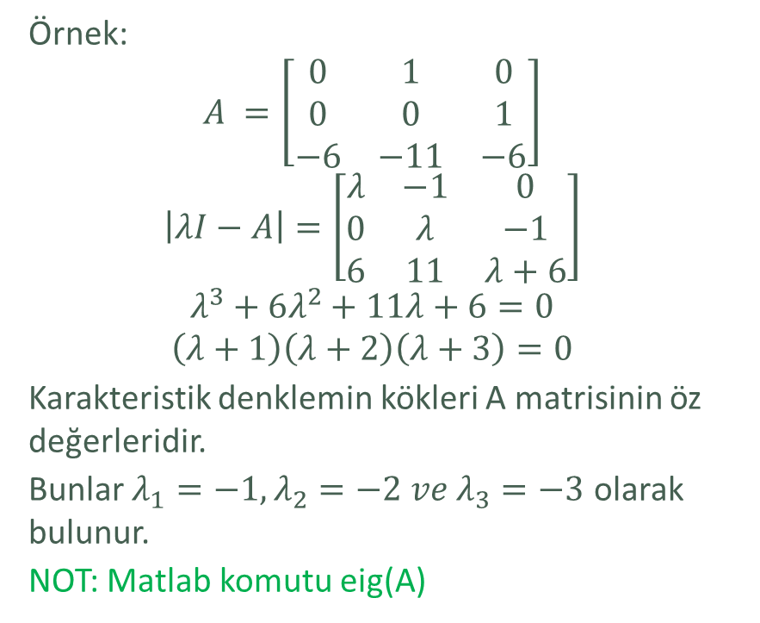
$nxn$ boyutlu $A$ matrisinin öz değerlerinin bulunması
$nxn$ boyutlu $A$ matrisinin öz değerleri karakteristik denklemin kökleridir ve şu şekilde bulunur.
$$\left|λI−A\right|$$
Burada $λ$ bilinmeyen özdeğerleri temsil eden değişken $I$ birim matris ve işlemi determinantı temsil eder.
Örnek:
$$A =\left[\begin{matrix}0 & 1 & 0 \\ 0 & 0 & 1 \\ −6 & −11 & −6\end{matrix}\right]$$
$$\left|λI−A\right|=\left[\begin{matrix}λ & −1 & 0 \\ 0 & λ & −1 \\ 6 & 11 & λ+6\end{matrix}\right]$$
$$λ^{3}+6λ^{2}+11λ+6=0$$
$$\left(λ+1\right)\left(λ+2\right)\left(λ+3\right)=0$$
Karakteristik denklemin kökleri A matrisinin öz değerleridir.
Bunlar $λ_{1}=−1,λ_{2}=−2 ve{ λ}_{3}=−3$ olarak bulunur.
NOT: Matlab komutu eig(A)

Slide 28
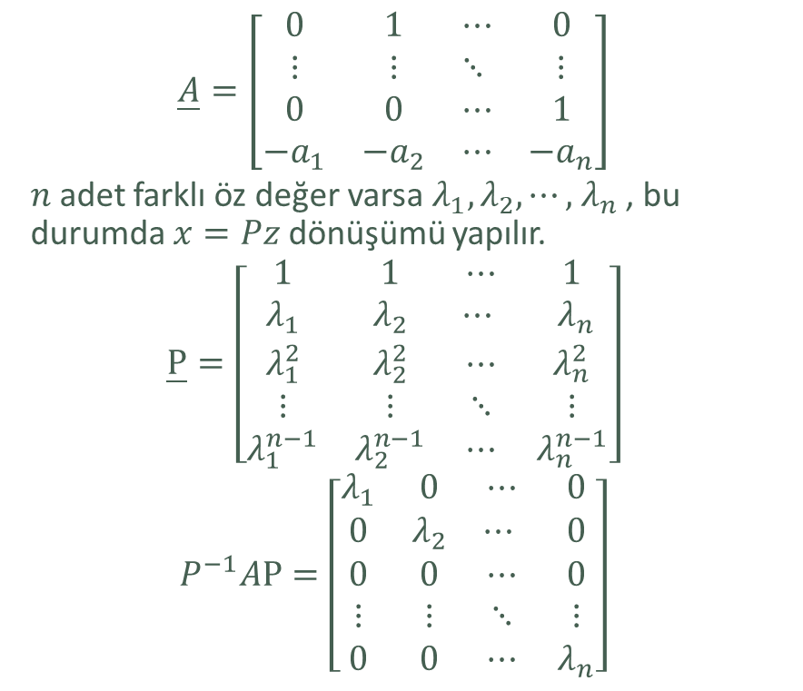
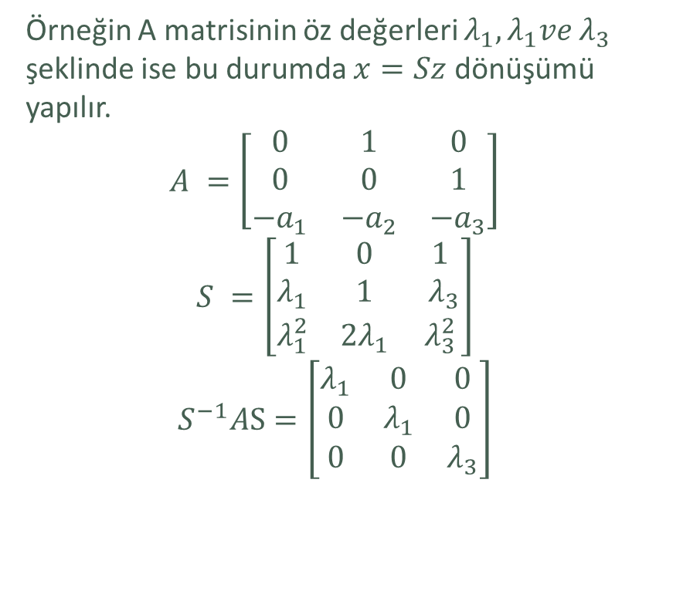
$nxn$ boyutlu $A$ matrisinin köşegenleştirilmesi (diyagonalleştirme)
Öz değerlerin hepsi birbirinden farklıysa
Öz değerler birbirinden farklı değilse
$$\underline{A}=\left[\begin{matrix}0 & 1 & ⋯ & 0 \\ ⋮ & ⋮ & ⋱ & ⋮ \\ 0 & 0 & ⋯ & 1 \\ −a_{1} & −a_{2} & ⋯ & −a_{n}\end{matrix}\right]$$
$n$ adet farklı öz değer varsa $λ_{1},λ_{2},⋯,{ λ}_{n}$ , bu durumda $x=Pz$ dönüşümü yapılır.
$$\underline{P}=\left[\begin{matrix}1 & 1 & ⋯ & 1 \\ λ_{1} & λ_{2} & ⋯ & { λ}_{n} \\ λ_{1}^{2} & λ_{2}^{2} & ⋯ & λ_{n}^{2} \\ ⋮ & ⋮ & ⋱ & ⋮ \\ λ_{1}^{n−1} & λ_{2}^{n−1} & ⋯ & λ_{n}^{n−1}\end{matrix}\right]$$
$$P^{−1}AP=\left[\begin{matrix}λ_{1} & 0 & ⋯ & 0 \\ 0 & λ_{2} & ⋯ & 0 \\ 0 & 0 & ⋯ & 0 \\ ⋮ & ⋮ & ⋱ & ⋮ \\ 0 & 0 & ⋯ & λ_{n}\end{matrix}\right]$$
Örneğin A matrisinin öz değerleri $λ_{1},λ_{1}ve{ λ}_{3}$ şeklinde ise bu durumda $x=Sz$ dönüşümü yapılır.
$$A =\left[\begin{matrix}0 & 1 & 0 \\ 0 & 0 & 1 \\ −a_{1} & −a_{2} & −a_{3}\end{matrix}\right]$$
$$S =\left[\begin{matrix}1 & 0 & 1 \\ λ_{1} & 1 & { λ}_{3} \\ λ_{1}^{2} & 2λ_{1} & λ_{3}^{2}\end{matrix}\right]$$
$$S^{−1}AS=\left[\begin{matrix}λ_{1} & 0 & 0 \\ 0 & λ_{1} & 0 \\ 0 & 0 & λ_{3}\end{matrix}\right]$$

Slide 29
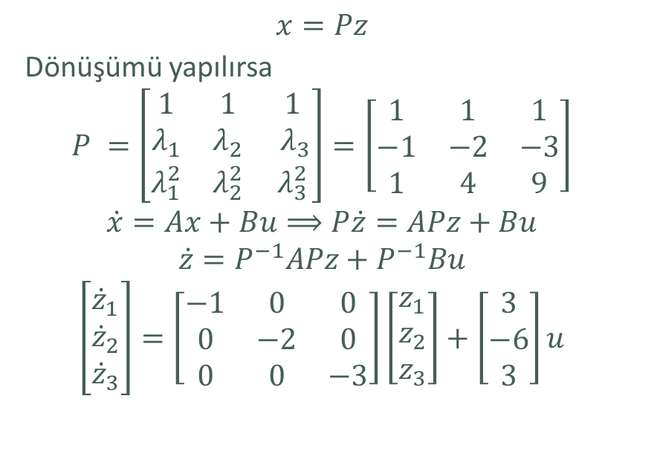
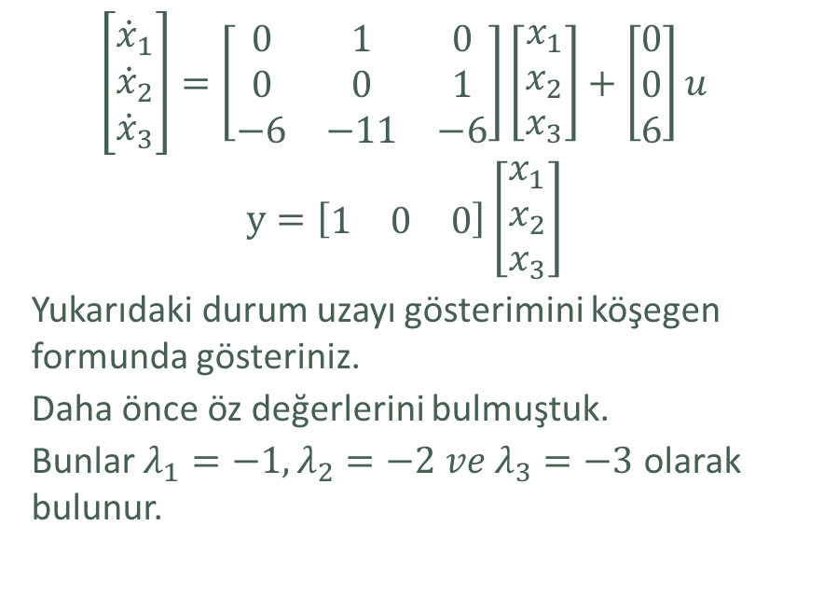
Örnek
Örnek Devam
$$\left[\begin{matrix}{\dot{x}}_{1} \\ {\dot{x}}_{2} \\ {\dot{x}}_{3}\end{matrix}\right]=\left[\begin{matrix}0 & 1 & 0 \\ 0 & 0 & 1 \\ −6 & −11 & −6\end{matrix}\right]\left[\begin{matrix}x_{1} \\ x_{2} \\ x_{3}\end{matrix}\right]+\left[\begin{matrix}0 \\ 0 \\ 6\end{matrix}\right]u$$
$$y=\left[\begin{matrix}1 & 0 & 0\end{matrix}\right]\left[\begin{matrix}x_{1} \\ x_{2} \\ x_{3}\end{matrix}\right]$$
Yukarıdaki durum uzayı gösterimini köşegen formunda gösteriniz.
Daha önce öz değerlerini bulmuştuk.
Bunlar $λ_{1}=−1,λ_{2}=−2 ve{ λ}_{3}=−3$ olarak bulunur.
$$x=Pz$$
Dönüşümü yapılırsa
$$P =\left[\begin{matrix}1 & 1 & 1 \\ λ_{1} & λ_{2} & { λ}_{3} \\ λ_{1}^{2} & λ_{2}^{2} & λ_{3}^{2}\end{matrix}\right]=\left[\begin{matrix}1 & 1 & 1 \\ −1 & −2 & −3 \\ 1 & 4 & 9\end{matrix}\right]$$
$$\dot{x}=Ax+Bu⟹P\dot{z}=APz+Bu$$
$$\dot{z}=P^{−1}APz+P^{−1}Bu$$
$$\left[\begin{matrix}{\dot{z}}_{1} \\ {\dot{z}}_{2} \\ {\dot{z}}_{3}\end{matrix}\right]=\left[\begin{matrix}−1 & 0 & 0 \\ 0 & −2 & 0 \\ 0 & 0 & −3\end{matrix}\right]\left[\begin{matrix}z_{1} \\ z_{2} \\ z_{3}\end{matrix}\right]+\left[\begin{matrix}3 \\ −6 \\ 3\end{matrix}\right]u$$

Slide 30
Özet
Öz değerlerin değişmezliği
Durum değişkenleri kümesinin tek bir biçiminin olmaması

